Slide 1
烈风裁决
充电桩运营数据分析平台
第二阶段成果展示
第 4 组 / 烈风裁决
数据集
PySpark
Flask
Vue3
01
Notes:
建议用时 25 秒。各位老师好，我们是第4组烈风裁决。本次汇报第二阶段成果，重点介绍数据集建设、数据处理与分析、可视化系统和测试分工。
资料来源：C:/Users/wantu/share/Big-data-experiment/README.md；数据集/data_spec_v1.0/README.md

Slide 2
第二阶段任务目标
01
构建充电业务数据集
02
完成数据预处理
保留教师原始数据，按业务规则生成扩充数据
字段转换、缺失处理、异常修复与隔离
03
实现统计分析
04
完成可视化展示
计算充电量、营收、时段负荷与利用率
六个分析页面展示运营与预测结果
05
机器学习智能预测
利用机器学习智能预测数据趋势
02
Notes:
建议用时 35 秒。本阶段围绕数据补充项目完成五项任务。我们先建立符合业务约束的数据集，再完成清洗和数据库适配。在此基础上实现指标分析、可视化页面和系统联调。
资料来源：C:/Users/wantu/share/Big-data-experiment/README.md；PRODUCT.md

Slide 3
第二阶段技术架构
原业务数据库 / PostgreSQL
充电会话、站点、充电桩、用户
↓
Python + PySpark 数据处理
ODS / DWD / DWS、质量校验、Schema 适配
↓
Flask 分析接口
只读聚合查询、对比分析、模型结果读取
↓
指标统计与模型结果
充电量、营收、利用率、负荷与风险
↓
Vue3 + ECharts 可视化
运营总览、站点、用户、对比、电池、预测
03
Notes:
建议用时 45 秒。第二阶段直接读取第一阶段充电系统的数据结构。规范化数据先适配 PostgreSQL，Python 和 PySpark 负责清洗与指标准备，Flask 提供只读聚合接口，Vue3 和 ECharts 展示分析结果。预测模块读取规范化数据并输出结果文件，由 Flask 统一提供给前端。
资料来源：C:/Users/wantu/share/Big-data-experiment/README.md；backend/app.py；frontend/src/App.vue

Slide 4
数据集设计与来源
教师原始数据
永久保留，不覆盖
真实性说明
3,395
1,594
105
扩充数据用于课程中的清洗、统计分析和可视化实验。
不是真实运营平台采集数据。
充电会话
设备时序
充电站
按业务规则构造模拟数据
保持字段语义与跨表关系，按配置生成规模、时段分布与少量脏数据
149,801
1,206,262
562
清洗后会话
清洗后时序
生成充电桩
04
Notes:
建议用时 55 秒。数据集由三张业务表组成。原始数据来自课程教师，充电会话只有3395条、电池时序1594条、站点105条。为了满足大数据处理实验，我们按配置和业务约束生成扩充数据，并注入少量可控脏数据。清洗后得到149801条会话、1206262条时序记录和105个站点。扩充数据属于课程合成模拟数据，不代表真实运营采集。
资料来源：C:/Users/wantu/share/Big-data-experiment/数据集/data_spec_v1.0/README.md；data/README.md；data/normalized/expanded/report/spec_quality_metrics.csv

Slide 5
主要字段与数据样例
字段
含义
清洗后数据样例
id
充电会话唯一编号
会话 ID
1259301
user_id
用户编号
用户 / 站点
30464676 / 191826
charging_station_id
充电站编号
开始时间
2015-08-11 13:24:11
start_time / end_time
开始时间 / 结束时间
结束时间
2015-08-11 16:01:15
energy_kwh
本次充电量（kWh）
充电量 / 费用
6.76 kWh / 1.2341 元
total_cost
本次费用（元）
站点字段：名称、地址、经纬度 电池字段：SOC、电压、电流、温度
05
Notes:
建议用时 45 秒。会话表是分析主表，核心字段覆盖会话、用户、站点、时间、充电量和费用。站点表补充名称、地址与坐标，电池时序表记录SOC、电压、电流与温度。页面中的统计指标都能追溯到这些字段。下方样例来自清洗后的规范化会话表。
资料来源：C:/Users/wantu/share/Big-data-experiment/数据集/数据集_original/*字段说明.csv；data/normalized/expanded/charging_session.csv

Slide 6
数据处理与分析流程
原始数据
→
数据读取
→
数据清洗
→
数据转换
→
指标计算
→
分析结果
✓
时间字段转换
✓
业务指标计算
年份补齐、时间格式统一
时长、充电量、营收与利用率
✓
缺失值处理
序列填充与中位数兜底
✓
质量校验
29 项约束检查并输出报告
✓
异常值处理
可修复项更正，不可修复项隔离
06
Notes:
建议用时 50 秒。处理从原始CSV开始。脚本先读取三张表，再在ODS层保留原始字段，在DWD层完成去重、时间转换、缺失处理、异常修复和跨表一致性校验，随后在DWS层汇总指标，并生成适配原数据库的四张表。无法可靠修复的数据进入quarantine目录，所有处理规则写入质量报告。
资料来源：C:/Users/wantu/share/Big-data-experiment/cleaning/cleanData.py；docs/schema-mapping.md

Slide 7
核心分析结果
149,801
930,561.31
173,785.35
总充电次数
累计充电量（kWh）
累计营收（元）
423,905.08
3,000
17:00
总充电时长（小时）
活跃用户
会话开始高峰
结论
晚高峰 17–20 时会话较集中；统计结果用于课程实验。
07
Notes:
建议用时 60 秒。以下结果由清洗后的规范化会话CSV重新汇总。两年范围内共有149801次会话，累计充电930561.31千瓦时，累计时长423905.08小时，按清洗后的费用字段汇总营收173785.35元。活跃用户3000人，覆盖105个站点。按会话开始时间统计，17点是最集中时段，共10734次。需要说明，费用包含按项目规则补算的数据，因此属于实验口径。
资料来源：C:/Users/wantu/share/Big-data-experiment/data/normalized/expanded/charging_session.csv；backend/api/analytics.py

Slide 8
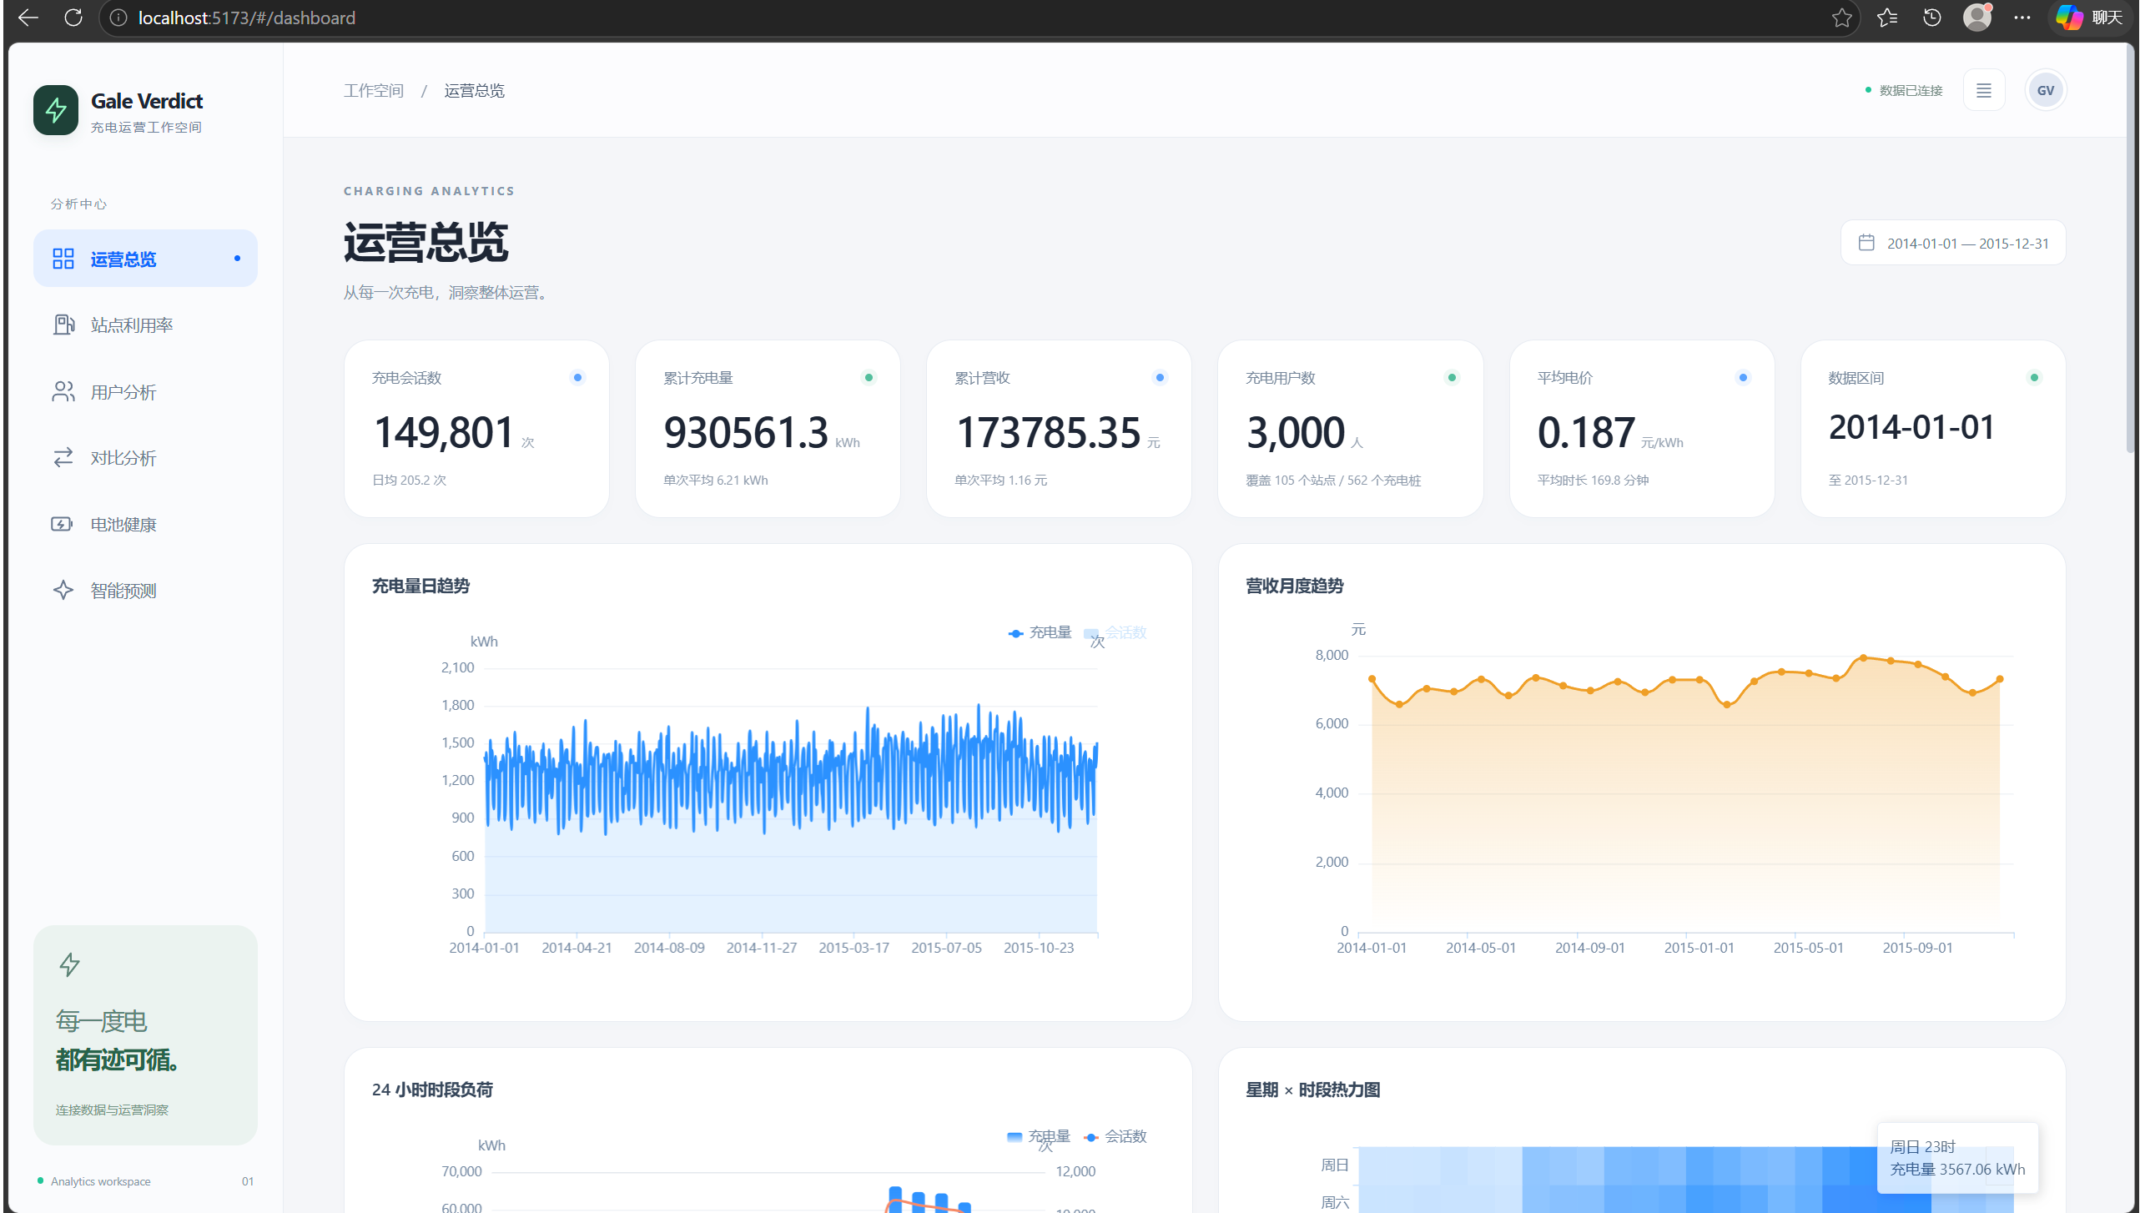
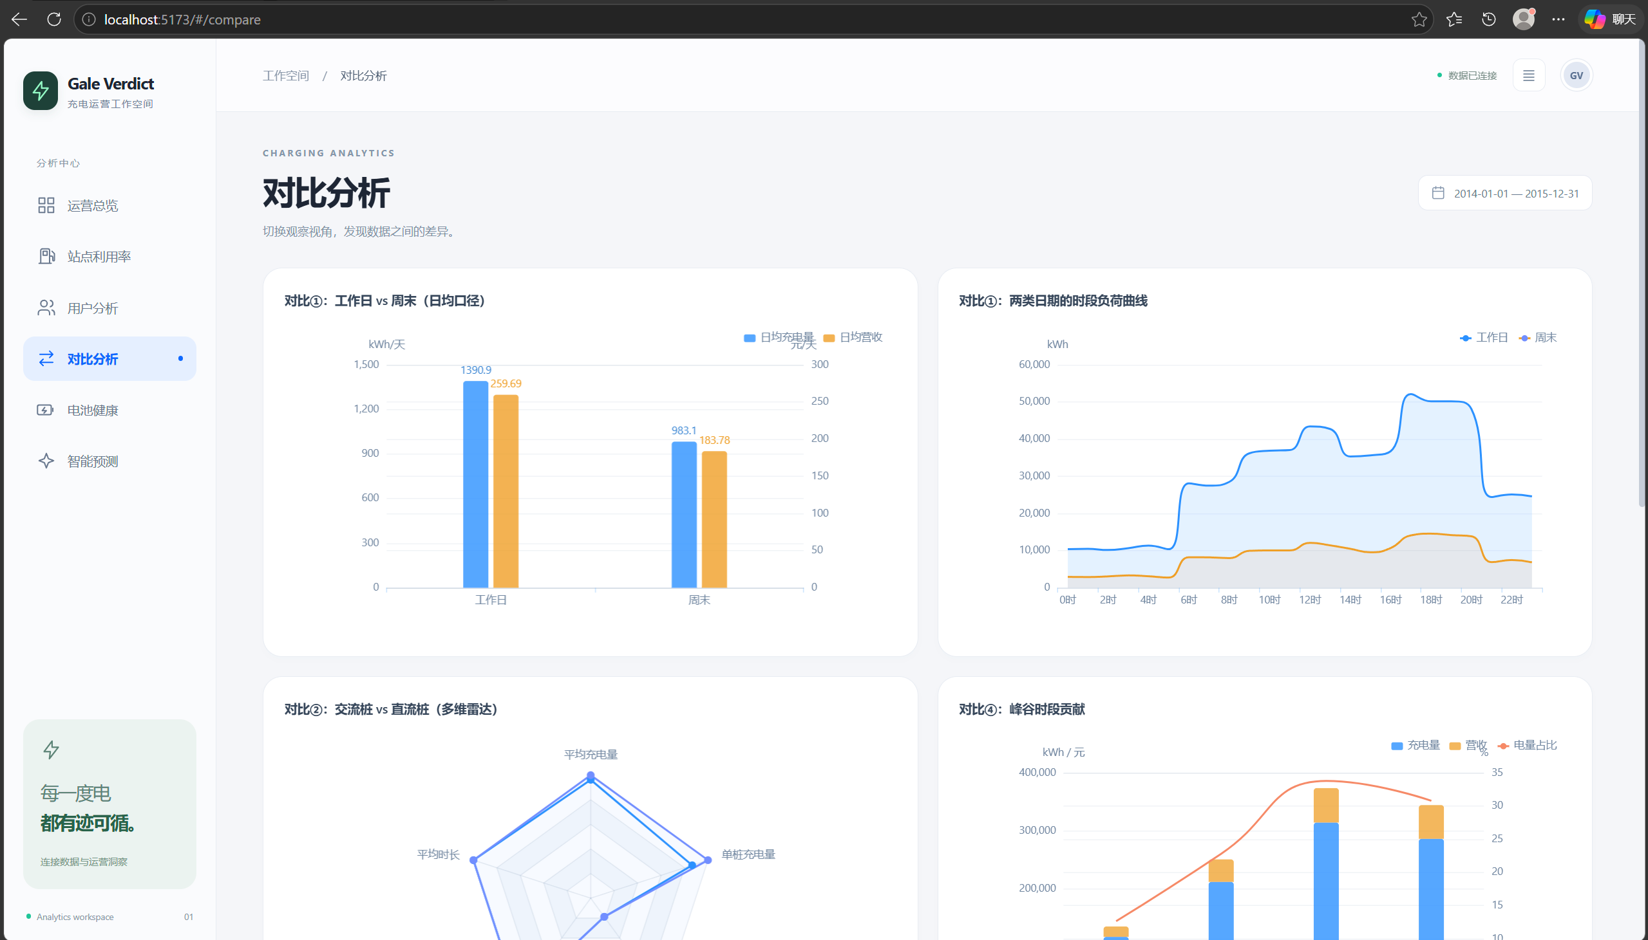
可视化成果与系统演示
08
Notes:
推荐截取最新版运营总览页面，浏览器宽度至少1440像素，确保画面同时包含顶部导航、六个KPI卡片、充电量日趋势和营收月度趋势。如果一张图放不下，
资料来源：C:/Users/wantu/share/Big-data-experiment/frontend/src/views/Dashboard.vue；frontend/src/views/Stations.vue；frontend/src/views/Prediction.vue

Slide 9
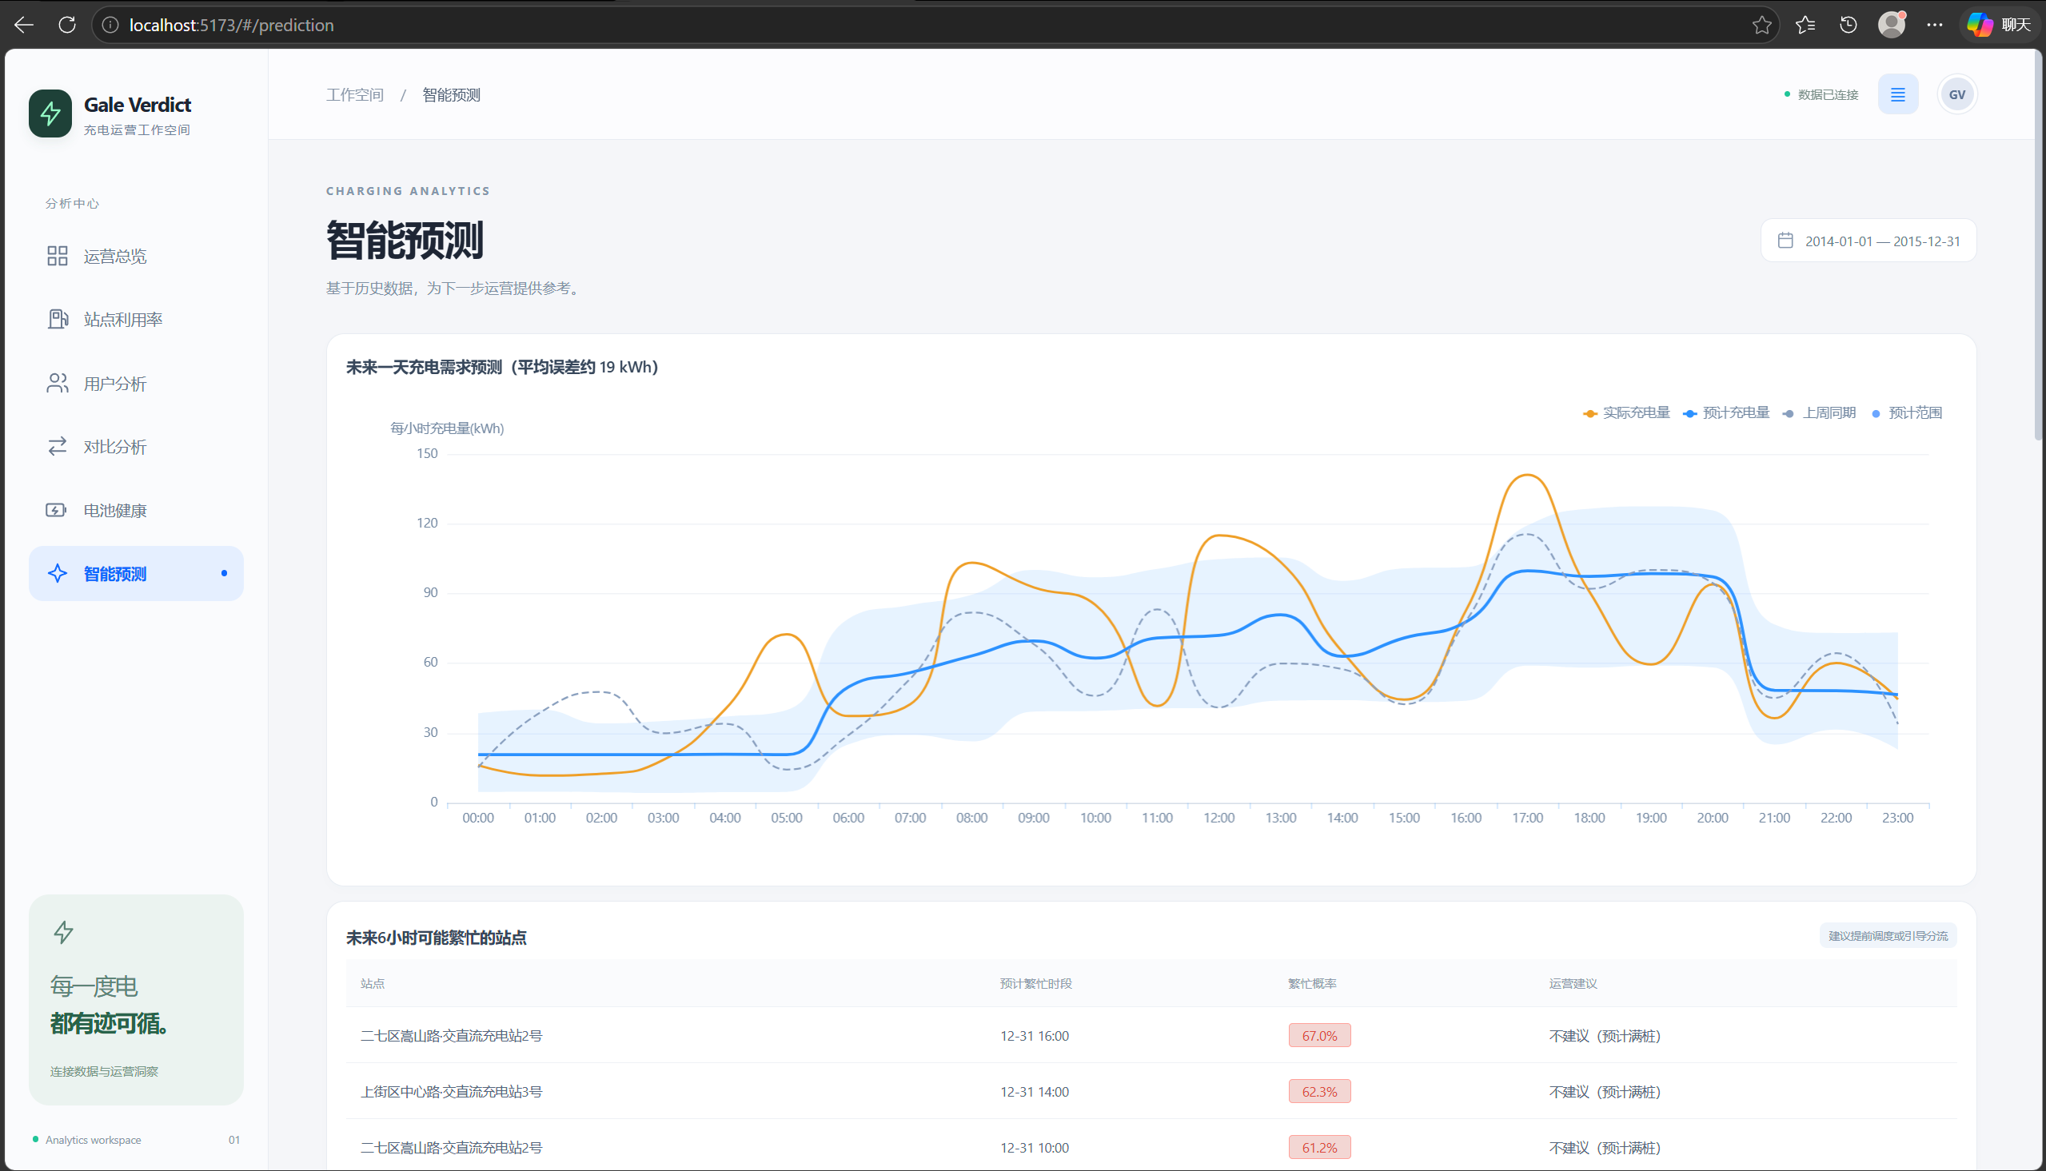
机器学习预测与智能分析
采用时间顺序切分，并与简单基线比较
01
未来 24 小时负荷预测
MAE 16.54 kWh
较“上周同时刻”基线降低约 28%
02
站点繁忙风险预测
1 小时 AUC 0.932
提前 1–3 小时更有预警价值
03
充电用时预测
MAE 18.98 分钟
使用充电开始后前 15 分钟曲线
08
Notes:
建议用时 55 秒。项目包含三项核心预测任务。第一项预测未来24小时充电负荷，GBDT的平均绝对误差为16.54千瓦时，比最强的上周同时刻基线低约28%。第二项预测站点繁忙风险，提前1小时的ROC-AUC为0.932，适合短时预警。第三项根据充电开始后前15分钟的电池曲线预测总时长，平均误差为18.98分钟。系统还实现了用户流失风险、异常会话识别和用户聚类。所有指标来自课程合成数据的离线时间切分回测，不能直接作为真实运营承诺。
资料来源：C:/Users/wantu/share/Big-data-experiment/ml/README.md；ml/train_load_forecast.py；ml/train_full_probability.py；ml/train_duration.py；backend/api/ml.py

Slide 10
团队分工与交付检查
徐钲
数据集规范扩充与前端页面
数据契约、扩充数据、前端Vue与Echarts
曾梓木
数据清洗与分析
PySpark 分层清洗、维度分析
姚雨森
数据接口与指标
PostgreSQL 适配、Flask API、统计 SQL
李奕萱
可视化页面
Vue3、ECharts、页面交互
吴洵
机器学习预测
机器学习预测、智能预测页面
10
Notes:
建议用时 45 秒。这里先用A到E代替组员姓名。A负责数据规范和模拟数据生成，B负责PySpark清洗及质量报告，C负责数据库适配、Flask接口和指标SQL，D负责Vue3与ECharts页面，E负责预测模型、测试联调和汇报材料。最终提交前替换姓名，并确保每个人都能说明自己的输入、输出和验证方式。
资料来源：C:/Users/wantu/share/Big-data-experiment/README.md；cleaning/；backend/；frontend/；ml/

